Slide 1

NGHIÊN CỨU SỬ DỤNG XỈ THÉP LÀM VẬT LIỆU SAN LẤP, ĐẮP NỀN
TRONG XÂY DỰNG
ThS. Tạ Văn Luân
Hà Nội, 27/12/2021

Slide 2
NỘI DUNG
1- Tính cấp thiết của đề tài
2- Tổng quan tình hình nghiên cứu, sử dụng xỉ thép trong và ngoài nước
3- Tổng quan tình hình tiêu chuẩn liên quan đến xỉ thép
4- Nội dung và phương pháp nghiên cứu
5- Kết quả nghiên cứu
6- Kết luận

Slide 3
1. Tính cấp thiết của đề tài
Hiện nay, nước ta có 33 nhà máy sản xuất gang thép có phát sinh xỉ.
  Miền Bắc: 11 cơ sở (Thái Nguyên, Tuyên Quang, Lào Cai, Cao Bằng, Hải Dương, Hưng Yên, Hải Phòng)
  Miền Trung: 9 cơ sở (Thanh Hóa, Đà Nẵng, Hà Tĩnh, Quảng Ngãi)
  Tây Nguyên: 1 cơ sở
  Miền Nam: 12 cơ sở (Tp. Hồ Chí Minh, Vũng Tàu, Bình Dương, Đồng Nai)

Slide 4
1. Tính cấp thiết của đề tài
Tính đến tháng 3/2021, theo số liệu khảo sát của đề tài, số lượng lò luyện hiện có gồm:
  09 lò thổi oxy BOF, công suất 20-200 tấn, tổng công suất 14,7 triệu tấn/năm
  28 lò điện hồ quang EAF, công suất 20–120 tấn, tổng công suất 8,05 triệu tấn/năm
  45 lò điện cảm ứng IF, công suất 3 – 50 tấn, tổng công suất 2,61 triệu tấn/năm

Slide 5
1. Tính cấp thiết của đề tài
Ước tính lượng xỉ thép phát sinh hàng năm:
  Xỉ thép lò thổi oxy BOF: 2,205 triệu tấn, chiếm 63,17%
  Xỉ thép lò điện hồ quang EAF: 1,208 triệu tấn, chiếm 34,59%
  Xỉ thép lò điện cảm ứng IF: 78,3 nghìn tấn, chiếm 1,24%

Slide 6
1. Tính cấp thiết của đề tài
Trên thế giới đã có nhiều nghiên cứu về tác động môi trường khi sử dụng xỉ thép nhưng tại Việt Nam thì chưa có nghiên cứu nào đánh giá đầy đủ, dẫn đến tâm lý e ngại khi tái sử dụng xỉ thép với khối lượng lớn.
Do quá trình hình thành và làm nguội, xỉ thép thường có kích thước ban đầu khá lớn vì vậy cần phải trải qua quá trình gia công đập, nghiền, sàng, tách từ trước khi đem đi sử dụng.
Các tiêu chuẩn, chỉ dẫn kỹ thuật liên quan tới việc sử dụng xỉ thép làm vật liệu san lấp, đắp nền tại Việt Nam chưa có nên các hoạt động tái sử dụng xỉ thép làm vật liệu san lấp còn nhỏ lẻ, manh mún.

Slide 7
1. Tính cấp thiết của đề tài
Xuất phát từ các lý do nêu trên, năm 2020 Bộ Xây dựng đã giao cho Viện Vật liệu xây dựng thực hiện nhiệm vụ:
“Nghiên cứu sử dụng xỉ thép làm vật liệu san lấp, đắp nền trong xây dựng”

Slide 8
2. Tổng quan tình hình nghiên cứu, sử dụng xỉ thép
a/ Ngoài nước:
Theo số liệu từ Hiệp hội thép thế giới (1/2021) sản lượng thép thô toàn thế giới đạt 1864 triệu tấn, ước tính lượng xỉ thép phát thải từ 180 triệu đến 270 triệu tấn vào năm 2020.
Nhật Bản là nước tái sử dụng xỉ thép với tỷ lệ lớn nhất, lên đến 98,4%. Các lĩnh vực chủ yếu bao gồm: vật liệu san lấp, đắp nền bảo vệ bờ biển, gia cố nền đất, lớp subgrades và lớp embankments trong đường giao thông.

Slide 9

2. Tổng quan tình hình nghiên cứu, sử dụng xỉ thép
Một số dự án sử dụng xỉ thép làm vật liệu san lấp, đắp nền
Sân bay Quốc tế Tokyo (Haneda Airport) (2007-2010) sử dụng 750.000 m³ xỉ thép trong tổng số 38.000.000 m³ vật liệu dùng để san lấp mặt bằng

Slide 10
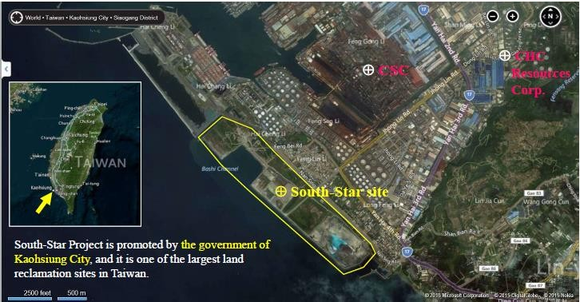
2. Tổng quan tình hình nghiên cứu, sử dụng xỉ thép
Một số dự án sử dụng xỉ thép làm vật liệu san lấp, đắp nền
Dự án cải tạo biển Kaohsiung South – Star (1996-2012), Đài Loan rộng 113 ha đã sử dụng 4,55 triệu tấn xỉ BOF

Slide 11
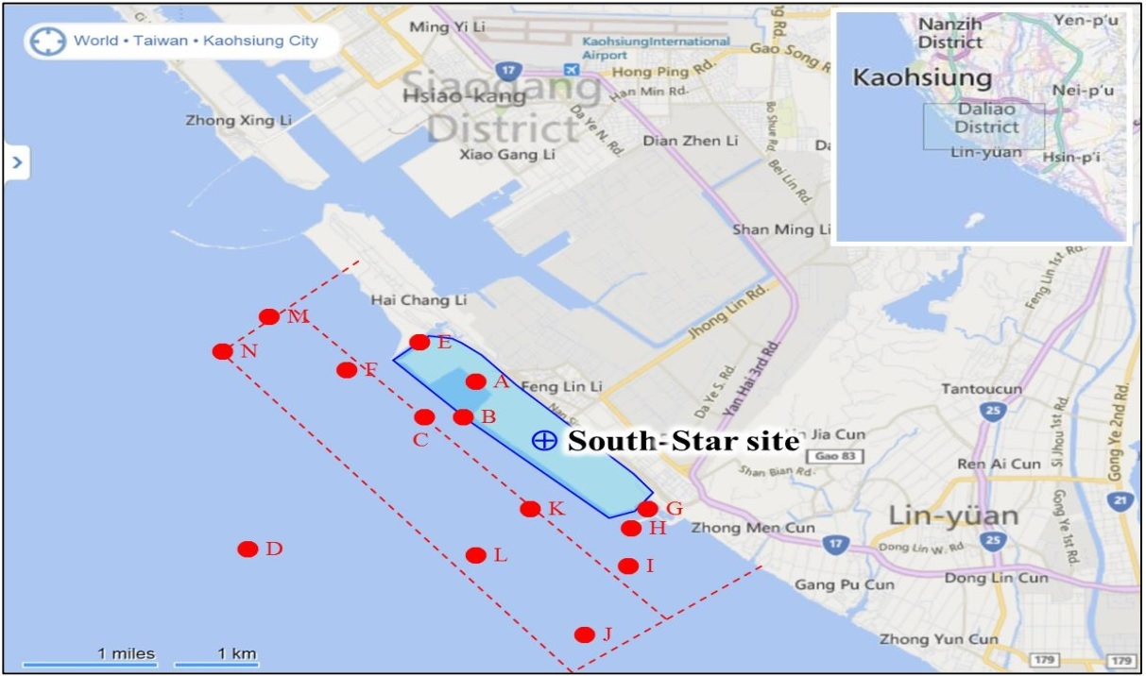
2. Tổng quan tình hình nghiên cứu, sử dụng xỉ thép
Một số dự án sử dụng xỉ thép làm vật liệu san lấp, đắp nền
Chính quyền Kaohsiung đã xác định 12 điểm trạm lấy mẫu nước khu vực biển gần bãi xỉ BOF vào năm 2015, mỗi điểm lấy mẫu lần lượt từ các lớp nước trên, giữa và dưới theo các khoảng cách khác nhau (mẫu nước lớp trên ở độ cao 1 m dưới mực nước biển; mẫu nước lớp giữa ở độ sâu 5 – 7 m dưới mực nước biển; mẫu nước lớp dưới ở độ cao 1 m so với đáy biển)

Slide 12
2. Tổng quan tình hình nghiên cứu, sử dụng xỉ thép
b/ Trong nước:
Từ năm 2012, xỉ thép sau xử lý tại Bà Rịa – Vũng Tàu đã được sử dụng làm nền đường, nền móng, thi công mặt bằng tại một số công trình:
  Nền móng nhà máy thép Posco SS-Vina, KCN Phú Mỹ I
  Nền móng công trình dự án Nhà máy sản xuất nhôm Toàn Cầu
  KCN Mỹ Xuân B1-Conax
  Mặt bằng Cảng Posco SS-Vina

Slide 13
2. Tổng quan tình hình nghiên cứu, sử dụng xỉ thép
b/ Trong nước:
Từ năm 2017 đến năm 2020, Công ty TNHH gang thép Hưng Nghiệp Formosa Hà Tĩnh đã sử dụng 564.000 tấn xỉ thép làm vật liệu san lấp nội bộ tại một số hạng mục công trình trong khuôn viên nhà máy
Tháng 2/2020, dự án Nhà máy sản xuất, chế biến lâm sản tiêu thụ nội địa và xuất khẩu An Việt Phát Hà Tĩnh với diện tích cần san lấp hơn 155.000 m², đã sử dụng xỉ thép Formosa Hà Tĩnh thay thế cho vật liệu truyền thống

Slide 14
3. Tổng quan tình hình tiêu chuẩn liên quan đến xỉ thép
a/ Ngoài nước:
BS EN 13242:2002 + A1:2007 Aggregates for unbound and hydraulically bound materials for use in civil engineering work and road construction
JIS A 5015:2018 Iron and steel slag for road construction
YB/T 801:2008 Steel slag for engineering backfill

Slide 15
3. Tổng quan tình hình tiêu chuẩn liên quan đến xỉ thép
b/ Trong nước:
Chỉ dẫn kỹ thuật: Xỉ gang và xỉ thép sử dụng làm vật liệu xây dựng theo QĐ 430
TCVN 12464:2018 Xỉ luyện thép – Đặc tính kỹ thuật cơ bản và phương pháp thử

Slide 16
4. Nội dung và phương pháp nghiên cứu
a/ Nội dung nghiên cứu:
Để tái sử dụng xỉ thép làm vật liệu san lấp, đắp nền cần lưu ý tới các vấn đề sau:
Thành phần nguy hại có trong xỉ thép
Đặc tính phóng xạ
Tính chất hóa, khoáng, cơ lý
Các tính chất đầm nén và hiệu quả đầm chặt của xỉ thép
Độ ổn định thể tích

Slide 17
4. Nội dung và phương pháp nghiên cứu
b/ Phương pháp nghiên cứu:
Đề tài đã sử dụng các phương pháp nghiên cứu sau:
Xác định hàm lượng các chất nguy hại vô cơ theo QCVN 07:2009/BTNMT
Xác định hàm lượng kim loại nặng theo JIS A 5015
Xác định chỉ số hoạt độ phóng xạ an toàn (I) theo Phụ lục A TCVN 12249
Xác định thành phần hóa học của xỉ thép theo TCVN 8265:2009
Xác định thành phần khoáng theo phương pháp XRD

Slide 18
4. Nội dung và phương pháp nghiên cứu
b/ Phương pháp nghiên cứu:
Đề tài đã sử dụng các phương pháp nghiên cứu sau:
Xác định khối lượng riêng theo TCVN 7572-4:2006
Xác định khối lượng thể tích xốp theo TCVN 7572-6:2006
Xác định độ nén dập xi lanh ở trạng thái khô theo TCVN 7572-11:2006
Xác định độ ẩm tối ưu, khối lượng thể tích khô lớn nhất theo TCVN 12790:2020
Xác định chỉ số CBR theo TCVN 12792:2020
Xác định modun đàn hồi E theo phụ lục B & C – 22TCN 211:2006

Slide 19
4. Nội dung và phương pháp nghiên cứu
b/ Phương pháp nghiên cứu:
Đề tài đã sử dụng các phương pháp nghiên cứu sau:
Xác định độ nở khi ngâm của xỉ thép theo các điều kiện của JIS A 5015, YB/T 801, EN 1744-1, ASTM D4792
Xác định độ tả thành bột của xỉ thép theo YB/T 801
Xác định hàm lượng sắt kim loại từ tính theo YB/T 4188

Slide 20
5. Kết quả nghiên cứu
5.1/ Ký hiệu mẫu:
Bảng 1 Ký hiệu mẫu xỉ thép ban đầu
Ký hiệu | Loại xỉ thép | Địa điểm lấy mẫu | Ký hiệu | Loại xỉ thép | Địa điểm lấy mẫu
M1 | EAF | Thép Thủ Đức | M9 | BOF | Thép Hòa Phát Hải Dương
M2 | EAF | Thép Vicasa | M10 | BOF | Thép Hòa Phát Dung Quất
M3 | EAF | Thép Vina Kyoei | M11 | BOF | Thép Tuyên Quang
M4 | EAF | Thép Tungho | M12 | BOF | KS và LK Việt Trung
M5 | EAF | Thép Miền Nam | M13 | BOF | Thép Formosa Hà Tĩnh
M6 | EAF | Thép Việt Ý – Hải Phòng | M14 | IF | Thép VAS Nghi Sơn
M7 | EAF | Thép Thái Nguyên | M15 | IF | Thành Đại Phú Mỹ- Hải Phòng
M8 | EAF | Thành Đại Phú Mỹ -BRVT

Slide 21
5. Kết quả nghiên cứu
5.1/ Ký hiệu mẫu:
Bảng 2 Ký hiệu mẫu xỉ thép sau gia công
Ký hiệu | Loại xỉ thép | Ghi chú | Ký hiệu | Loại xỉ thép | Ghi chú
G1 | EAF | Gia công từ mẫu M1 | G9 | BOF | Gia công từ mẫu M9
G2 | EAF | Gia công từ mẫu M2 | G10 | BOF | Gia công từ mẫu M10
G3 | EAF | Gia công từ mẫu M3 | G11 | BOF | Gia công từ mẫu M11
G4 | EAF | Gia công từ mẫu M4 | G12 | BOF | Gia công từ mẫu M12
G5 | EAF | Gia công từ mẫu M5 | G13 | BOF | Gia công từ mẫu M13
G6 | EAF | Gia công từ mẫu M6 | G14 | IF | Gia công từ mẫu M14
G7 | EAF | Gia công từ mẫu M7 | G15 | IF | Gia công từ mẫu M15
G8 | EAF | Gia công từ mẫu M8

Slide 22
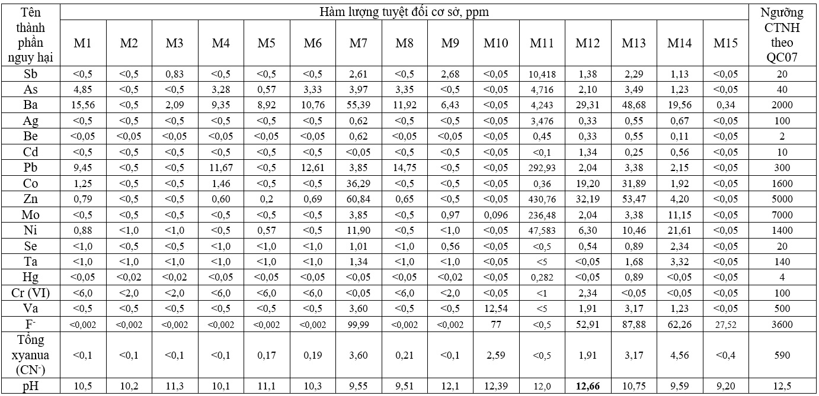
5. Kết quả nghiên cứu
5.2/ Kết quả đánh giá phân loại chất thải theo QCVN 07:2009/BTNMT:
Bảng 3 Hàm lượng tuyệt đối các thành phần nguy hại vô cơ

Slide 23
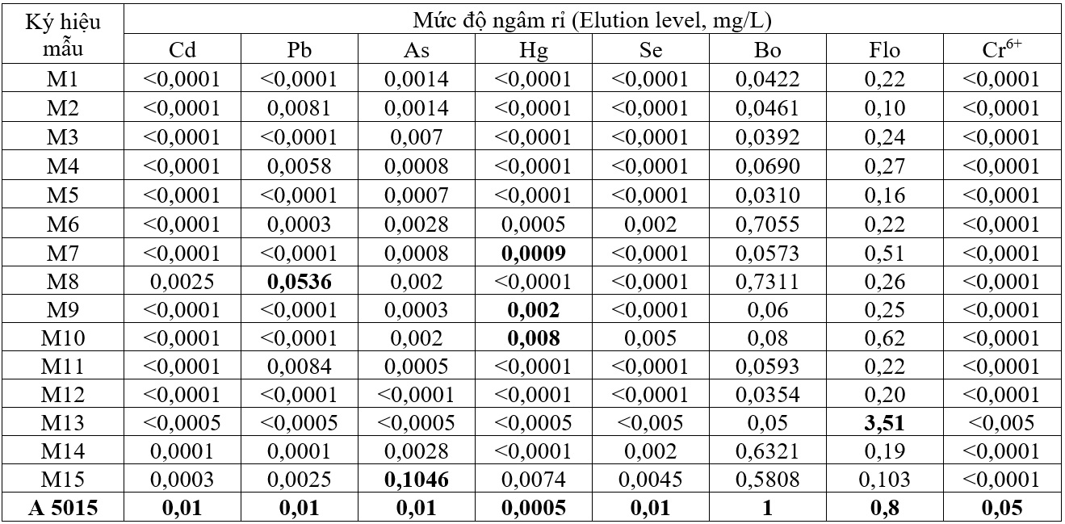
5. Kết quả nghiên cứu
5.3/ Kết quả đánh giá an toàn môi trường theo JIS A 5015:
Bảng 4 Mức độ ngâm rỉ của các kim loại nặng theo JIS A 5015

Slide 24
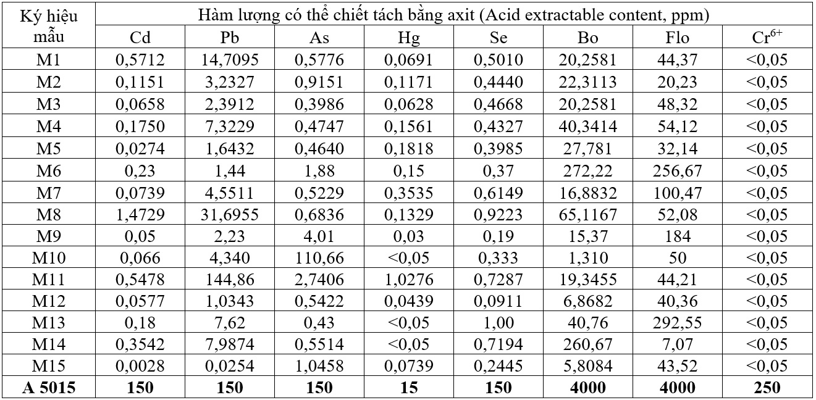
5. Kết quả nghiên cứu
5.3/ Kết quả đánh giá an toàn môi trường theo JIS A 5015:
Bảng 5 Hàm lượng chiết của các kim loại nặng theo JIS A 5015

Slide 25
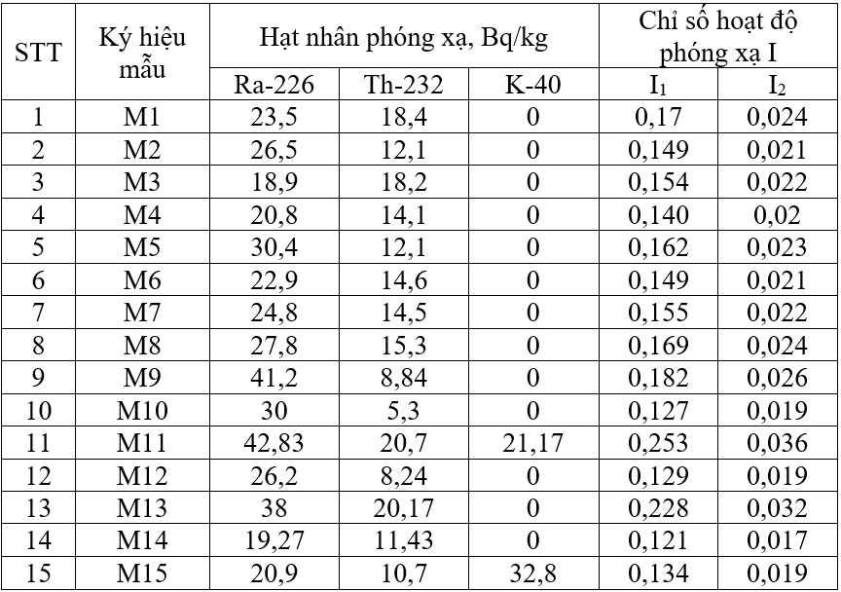

5. Kết quả nghiên cứu
5.4/ Kết quả đánh giá đặc tính phóng xạ:
Bảng 6 Hoạt độ phóng xạ các mẫu xỉ thép

Slide 26
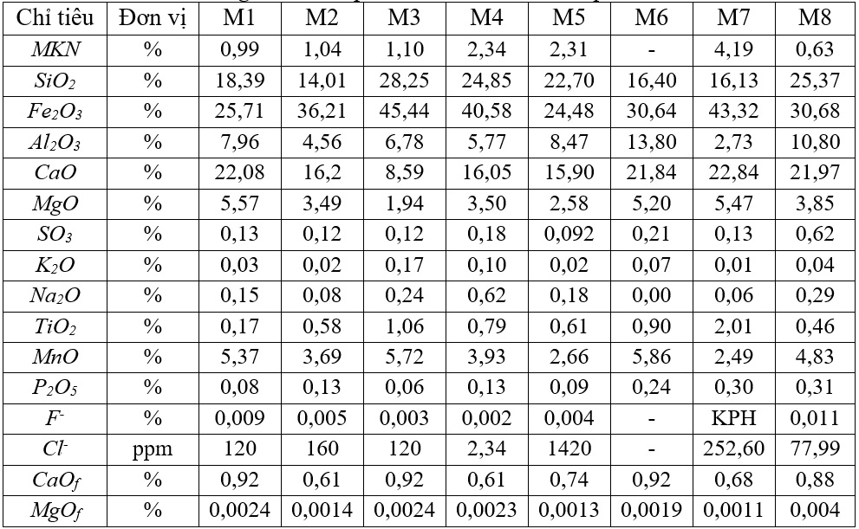
5. Kết quả nghiên cứu
5.5/ Kết quả phân tích thành phần hóa:
Bảng 7 Thành phần hóa các mẫu xỉ thép EAF

Slide 27
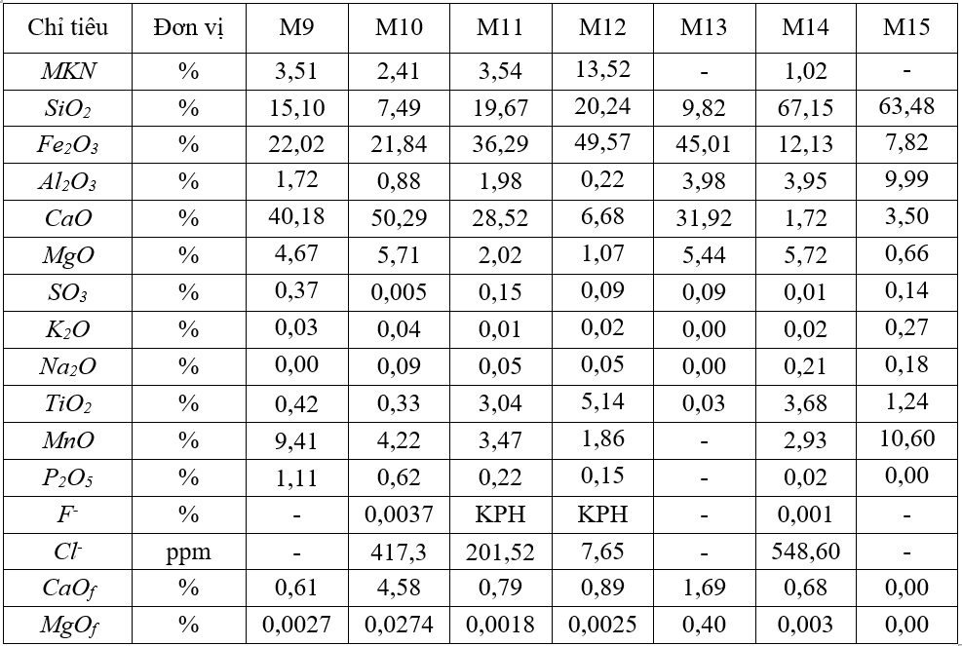
5. Kết quả nghiên cứu
5.5/ Kết quả phân tích thành phần hóa:
Bảng 8 Thành phần hóa các mẫu xỉ thép BOF, IF

Slide 28
5. Kết quả nghiên cứu
5.6/ Kết quả phân tích thành phần khoáng:
Một số khoáng thường xuất hiện trong các mẫu xỉ thép là Melilite Ca₂(Mg_{0.5}Al_{0.5})(Si_{1.5}Al_{0.5}O₇) (7/15 mẫu); Merwinite CaMg(SiO₄)₂ (8/15 mẫu); Wustite FeO (9/15 mẫu); Quartz SiO₂ (7/15 mẫu); Calcium Silicate Ca₃Si₃O₅ (7/15 mẫu); Larnite Ca₂SiO₄ (9/15 mẫu); Portlandite Ca(OH)₂ (6/15 mẫu).

Slide 29
5. Kết quả nghiên cứu
5.7/ Kết quả đánh giá hàm lượng sắt kim loại từ tính (YB/T 4188):
Bảng 9 Hàm lượng sắt kim loại từ tính, ω, %
Ký hiệu mẫu | M1 | M2 | M3 | M5 | M6 | M7 | M8 | M11 | M12 | M14
ω, % | 20,69 | 22,69 | 14,74 | 17,38 | 18,37 | 11,84 | 6,83 | 7,05 | 5,49 | 7,01

Slide 30
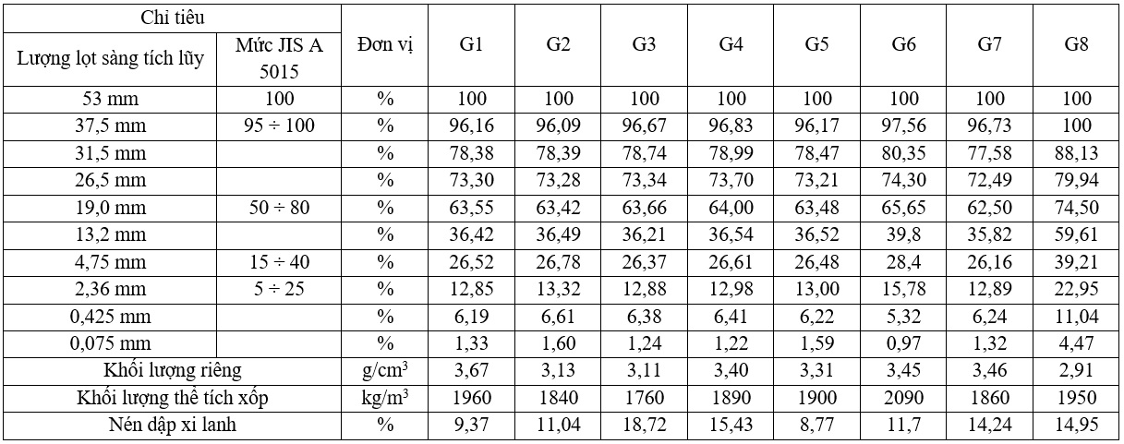
5. Kết quả nghiên cứu
5.8/ Kết quả đánh giá tính chất cơ lý:
Bảng 10 Tính chất cơ lý các mẫu xỉ thép EAF sau gia công

Slide 31
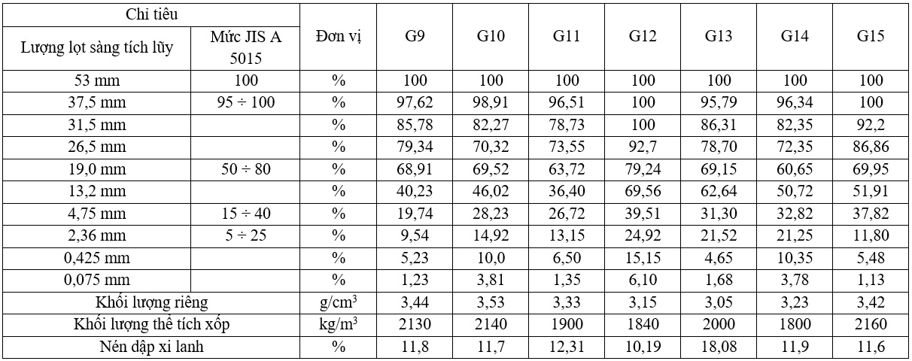
5. Kết quả nghiên cứu
5.8/ Kết quả đánh giá tính chất cơ lý:
Bảng 11 Tính chất cơ lý các mẫu xỉ thép BOF, IF sau gia công

Slide 32
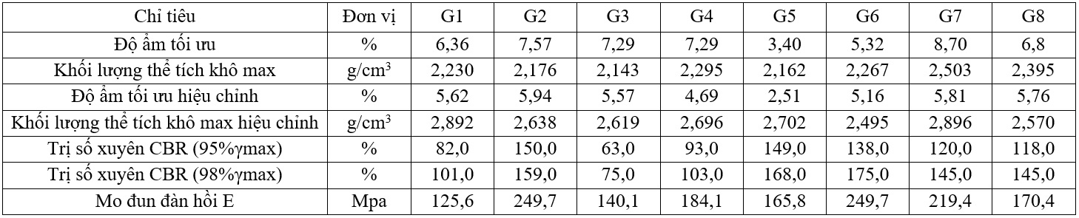
5. Kết quả nghiên cứu
5.9/ Kết quả đánh giá các tính chất đầm nén:
Bảng 12 Đặc trưng đầm nén các mẫu xỉ thép EAF sau gia công

Slide 33
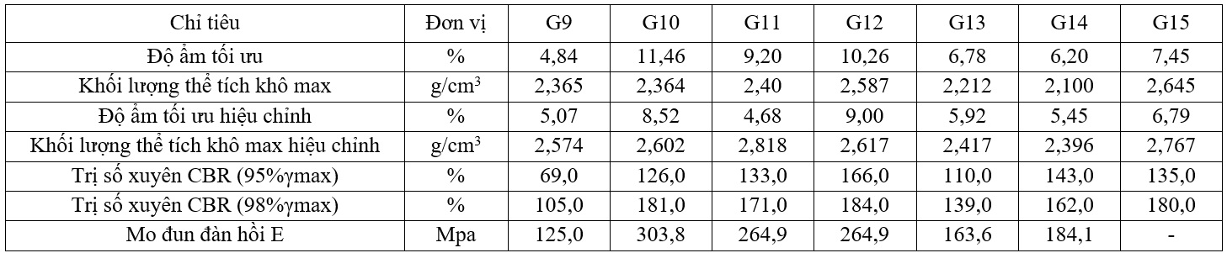
5. Kết quả nghiên cứu
5.9/ Kết quả đánh giá các tính chất đầm nén:
Bảng 13 Đặc trưng đầm nén các mẫu xỉ thép BOF, IF sau gia công

Slide 34
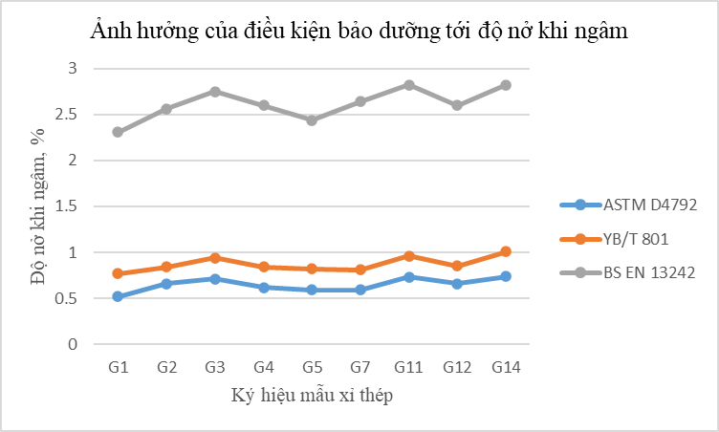
5. Kết quả nghiên cứu
5.10/ Kết quả đánh giá độ ổn định của xỉ thép:
Bảng 14 Độ nở khi ngâm theo các điều kiện bảo dưỡng khác nhau, %
Điều kiện bảo dưỡng | G1 | G2 | G3 | G4 | G5 | G7 | G11 | G12 | G14
70ºC và T = 7 ngày | 0,52 | 0,66 | 0,71 | 0,62 | 0,59 | 0,59 | 0,73 | 0,66 | 0,74
80ºC và T = 10 ngày | 0,77 | 0,84 | 0,94 | 0,84 | 0,82 | 0,81 | 0,96 | 0,85 | 1,01
100ºC và T = 7 ngày | 2,31 | 2,56 | 2,75 | 2,60 | 2,44 | 2,64 | 2,82 | 2,60 | 2,82

Slide 35
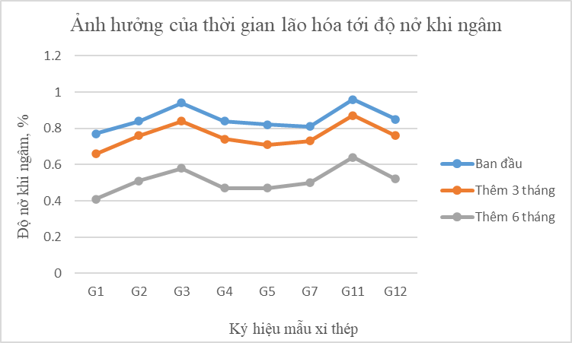
5. Kết quả nghiên cứu
5.10/ Kết quả đánh giá độ ổn định của xỉ thép:
Bảng 15 Độ nở khi ngâm tại các thời điểm lão hóa xỉ thép khác nhau, %
Thời gian lão hóa | G1 | G2 | G3 | G4 | G5 | G7 | G11 | G12
0 | 0,77 | 0,84 | 0,94 | 0,84 | 0,82 | 0,81 | 0,96 | 0,85
3 tháng | 0,66 | 0,76 | 0,84 | 0,74 | 0,71 | 0,73 | 0,87 | 0,76
6 tháng | 0,41 | 0,51 | 0,58 | 0,47 | 0,47 | 0,50 | 0,64 | 0,52

Slide 36
Bảng 16 Độ tả thành bột của các mẫu xỉ thép
Ký hiệu mẫu | Tỷ lệ tả thành bột trung bình, % | Độ lệch chuẩn | Giới hạn dao động trên của tỷ lệ tả thành bột, %
G1 | 0,075 | 0,117 | 0,268
G2 | 1,008 | 0,246 | 1,413
G3 | 0,558 | 0,136 | 0,782
G4 | 0,600 | 0,138 | 0,827
G5 | 0,700 | 0,164 | 0,970
G6 | 0,133 | 0,061 | 0,233
G7 | 0,181 | 0,082 | 0,315
G8 | 1,040 | 0,146 | 1,280
G9 | 0,680 | 0,140 | 0,911
G10 | 0,413 | 0,118 | 0,607
G11 | 1,067 | 0,258 | 1,491
G12 | 0,550 | 0,148 | 0,794
G13 | 0,278 | 0,136 | 0,502
G14 | 0,417 | 0,137 | 0,641

Slide 37
6. Kết luận
Các loại xỉ thép theo các công nghệ lò luyện khác nhau hiện có tại Việt Nam đều không phải là chất thải nguy hại theo phân định của QCVN 07:2009/BTNMT. Các chỉ số hoạt độ phóng xạ an toàn của các mẫu xỉ thép đều đạt yêu cầu cho mục đích san lấp, đắp nền trong và ngoài nhà.
Để có thể sử dụng xỉ thép làm vật liệu san lấp, đắp nền thì xỉ thép cần phải được xử lý gia công tách từ tính và độ ổn định thể tích. Về cơ bản, độ ổn định thể tích của các mẫu xỉ thép sau xử lý đều đạt yêu cầu theo quy định của tiêu chuẩn YB/T 801 khi sử dụng cho mục đích san lấp
Khả năng đầm chặt của các mẫu xỉ thép EAF, BOF, IF khá là dễ dàng, thuận lợi cho quá trình thi công đầm nén, chỉ số CBR của vật liệu xỉ thép lớn hơn rất nhiều so với vật liệu cát san lấp thông thường, tương đương so với đá dăm cấp phối.

Slide 38
XIN CHÂN THÀNH CẢM ƠN!

